Slide 1
Interrogeons notre imagination

Slide 2
Cette image vous fait-elle peur?
Que voyez-vous?
Ce dessin vous rappelle-t-il une histoire?

Slide 3
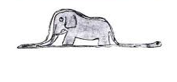
« Mon dessin ne représentait pas un chapeau. Il représentait un serpent Boa qui digérait un éléphant. J’ai alors dessiné l’intérieur du serpent boa afin que les grandes personnes puissent comprendre. Elles ont toujours besoin d’explications.
Mon dessin numéro 2 était comme ça. »
« Le Petit Prince » Antoine de Saint- Exupéry
On se raconte l’histoire……………….

